Slide 1
Entreprenørens perspektiv
Kontrakter, spesialister og samhandling
Peter Kvisgaard, Hæhre & Isachsen AS
Carl Fredrik Falck, AF Gruppen
Vegard Knotten, Veidekke Entreprenør

Slide 2
Entreprenørens perspektiv - KSS
Hæhre Entreprenør AS
Peter Kvisgaard

Slide 3
En liten kikk i bakspeilet – norsk anleggsnæring
I all hovedsak små utførelsesentrepriser (NS 8405) på anlegg, i mindre grad store totalentrepriser
Anleggsnæringen særlig preget av praktisk produksjonskompetanse, i mindre grad kompetanse på prosjektstyring og prosjekteringsledelse
Utvikling i hovedsak byggherrestyrt og -drevet

Slide 4
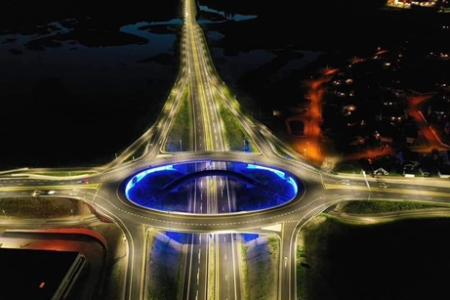
Den nye kontraktutviklingen
Byggherre er hoveddriveren for utvikling, kontrakts- og gjennomføringsstrategi
Varianter av kontrakter med tidliginvolvering av entreprenøren
Hovedsaklig basert på variant av totalentreprisemodellen
Krav til ny kompetanse hos entreprenøren
Caseprosjekter for Hæhre Entreprenør - KSS

Slide 5
Entreprenørenes rolle som utviklingsaktør
Anskaffelsesprosedyrens betydning for muligheten til utvikling
Prosjektutvikling før og etter endelig kontraktsinngåelse
Samhandlingen mellom byggherre, entreprenør og rådgiver
Kostnadskontroll og risikoplassering
Noen erfaringer

Slide 6
Entreprenørens perspektiv Carl Falck, AF Gruppen
28. april 2021 – KSS sluttkonferanse

Slide 7
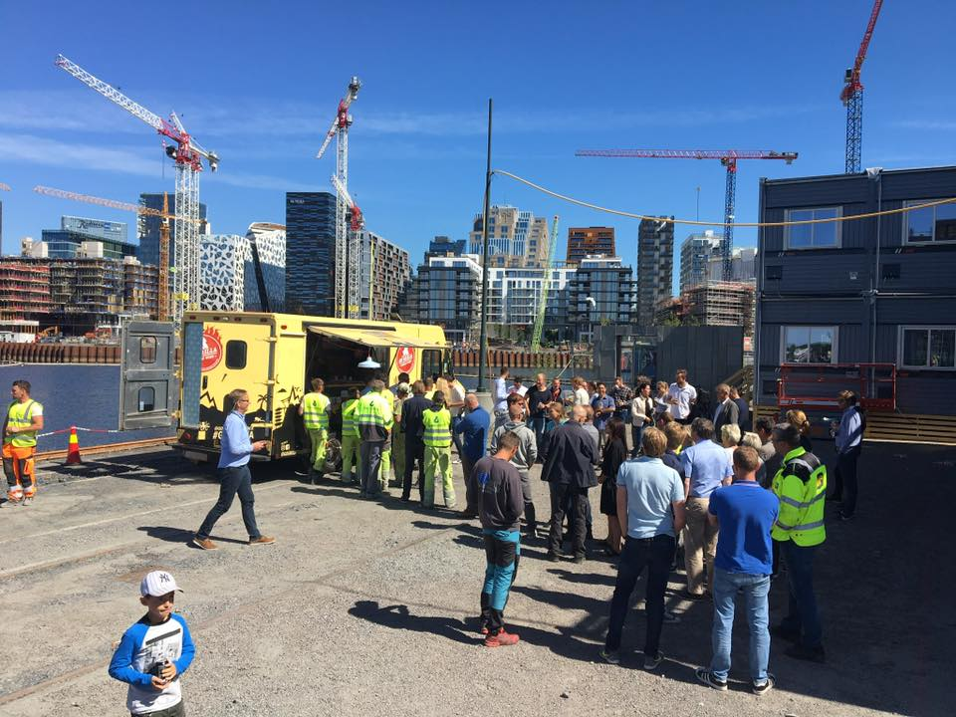
En ønsket prosjektkultur kommer ikke av seg selv
Entreprenørens perspektiv
Forskjeller aktørene i mellom:
Forretningsmodell
Risikoprofil
Bedriftskultur og verdisett
Arbeidsmetoder
Individuelle ulikheter
Å bygge en samspillskultur
Prosjektmål & kjøreregler
Den viktige oppstartsfasen
Å forstå hverandre i teamet
Alt som blir tatt for gitt – «onboarding»
Når oppstartsseminaret havner i skuffen
Grunnleggende forutsetninger:
Åpenhet, Tillitt, Respekt

Slide 8
Ledelsesutfordringer i samspillsprosjekter
Entreprenørens perspektiv
Målsum
Kostnadsstyrt prosjektutvikling
(Target Value Design)
Metodikk
Enhetlig metodikk i prosjektet på tvers av aktører (eks. VDC)
Fagkompetanse
Rettidig og optimal involvering av selskaper og individer
Risikostyring
Optimalisering
Detaljering
Kommunikasjon
Samlokalisering
Ulike flater/medier
Kompetanse
Relasjonsbyggere
Samarbeidsevner
Digital kompetanse

Slide 9
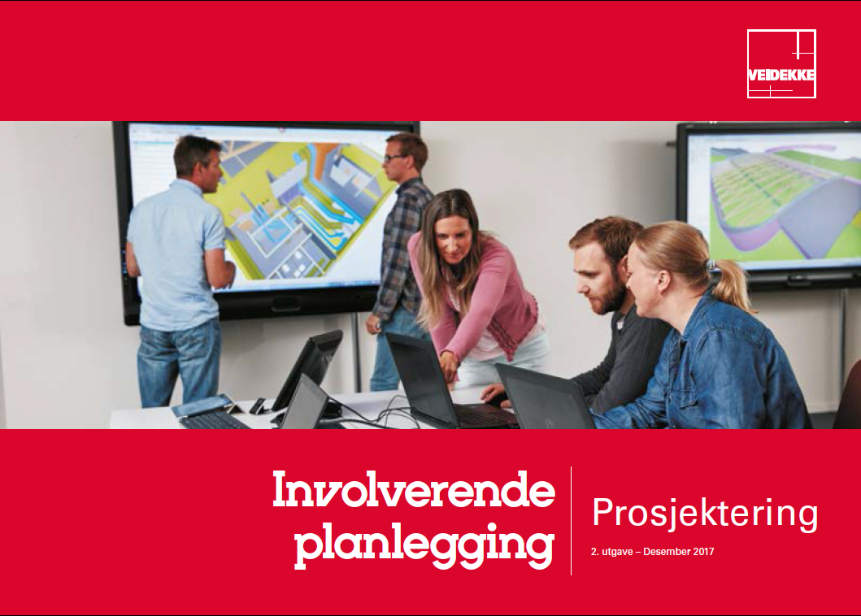
Organisering
Organisering av samhandling er krevende
For å lykkes kreves:
Tydelig felles mål
Gode planer
Organisering av spesialistene
Gode arena for samhandling
Notes:
Utfordringer slik vi ser det med å lykkes ?
Felles mål – bruk krefter på å skape verdi. Fokusere på det som er viktig for kunden. Har vi ikke samme forståelse av målet vil vi ikke kunne gå samme vei.
Felles forståelse av rammene ( Tid, kost kvalitet)
Legge til rette for at vi skal kunne lykkes felles forståelse av oppgaven og veien dit. I Veidekke bruker vi Involverende planlegging, som er vår tilnærming av Last planner & Lean Construction. Dette sikrer felles forståelse og mulighter for prioritering
Gode arena for samhandling : - Når vi treffes, hvordan vi treffes, hva vi skal gjøre
Spesialistene: Vi har laget mål og en tydelig plan, men vi må også lage handlingsrom for å få til samhandling. Vi kan ikke bare organisere oss til gode resultater vi må også lede…

Slide 10
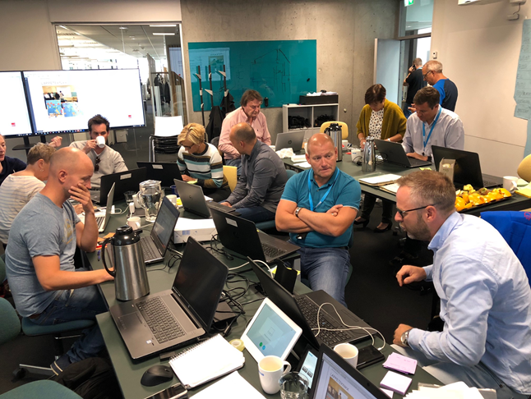
Samhandling
Gode forberedelser ( proaktiv)
Gode arena for samhandling
Aktiv deltagelse fra alle
Notes:
Utnytte hverandres kompetanse: Spill på spesilaisk kunnskapene. Spill på erfaringen som de har med inn, som kan få betydning for gode prosesser
Skap trygghet og forutsigbarhet – Takhøyde
Alle skal få og må bidra inn i prosjektet, men ikke alle hele tiden.
Kanalisere kunnskapen der den gjør nytte ? Alle må ikke mene noe om alt..
Planen hjelper oss å prioritere.
Proaktiv er den største suksessfaktoren for effektivt samspill. Vi må være forberedt.
God samhandling får vi når de rette hodene , møtes og kan ha en dialog om det samme teamet og kan utfordre hverandre, forstå hverandre og bli enig om den beste løsning for fellesskapet.
Det er krevende å legge til rette for det.

Slide 11
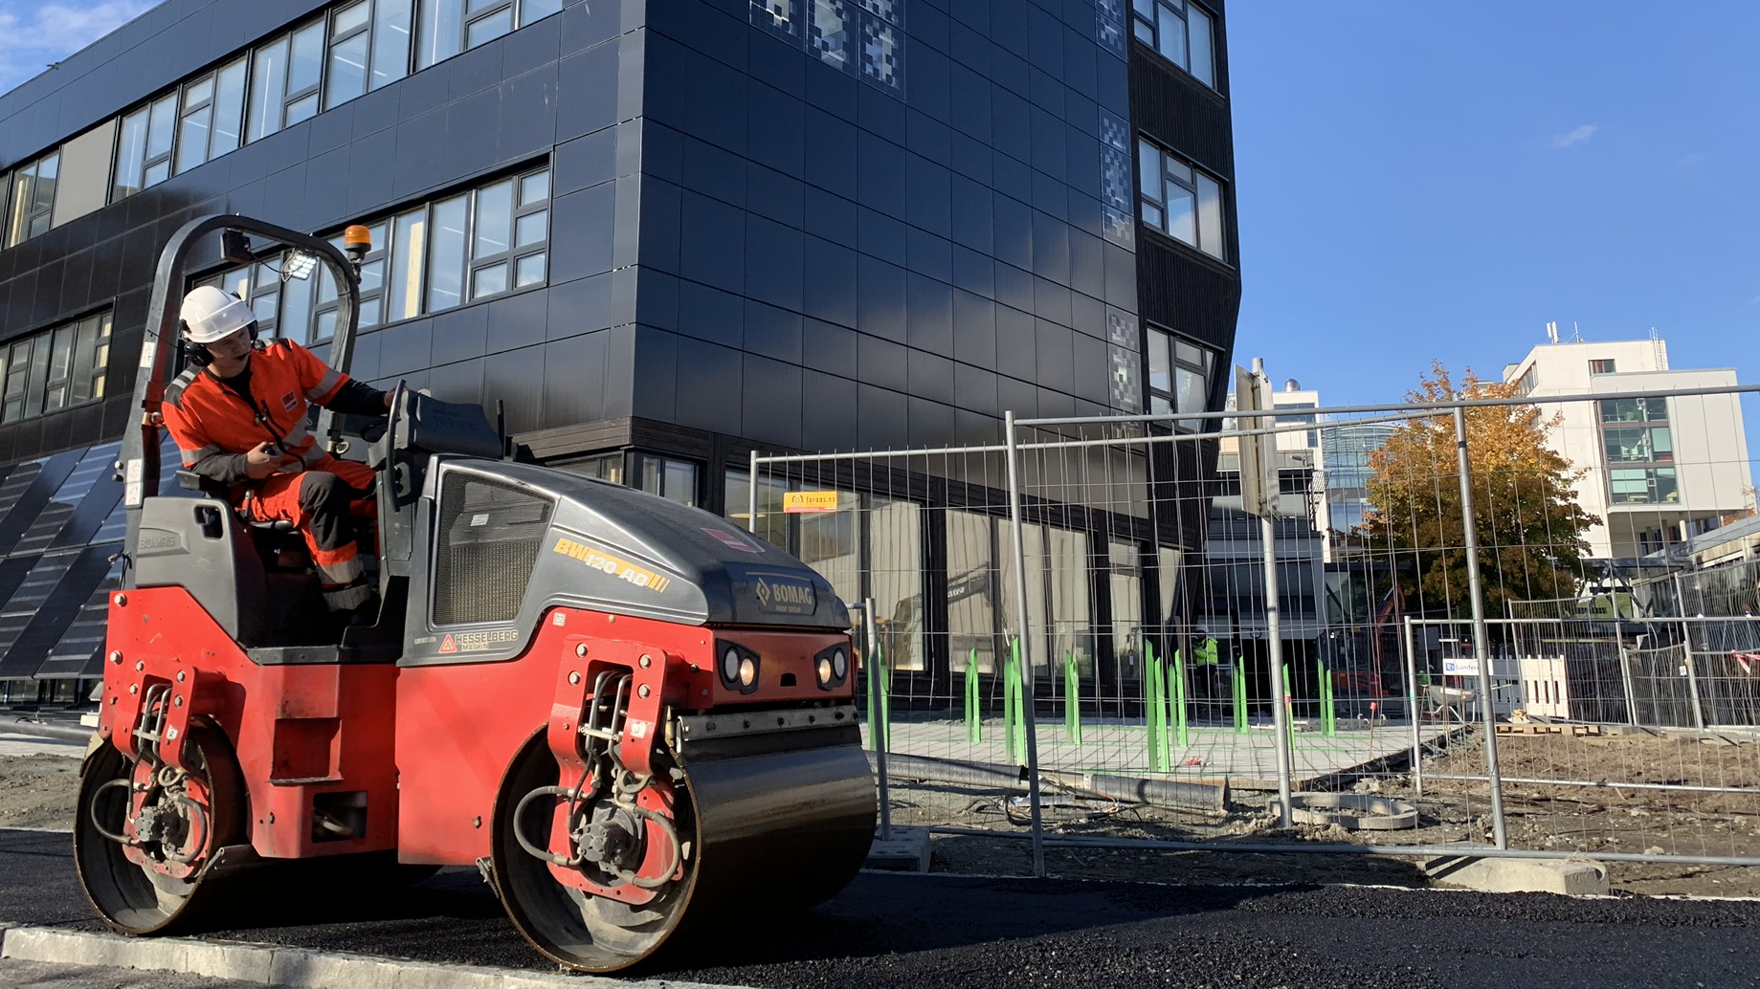
”
Prosjektet blir ikke det største vi har bygget, men vi satser på at det skal bli det største læringsprosjektet vi har bygget. Her skal vi bidra med vår samspillskompetanse og gjennom det få ut det beste av den samlede kompetansen SINTEF, NTNU og Veidekke har. Kjempespennende!
Ståle Brovold, Veidekke

